Slide 1
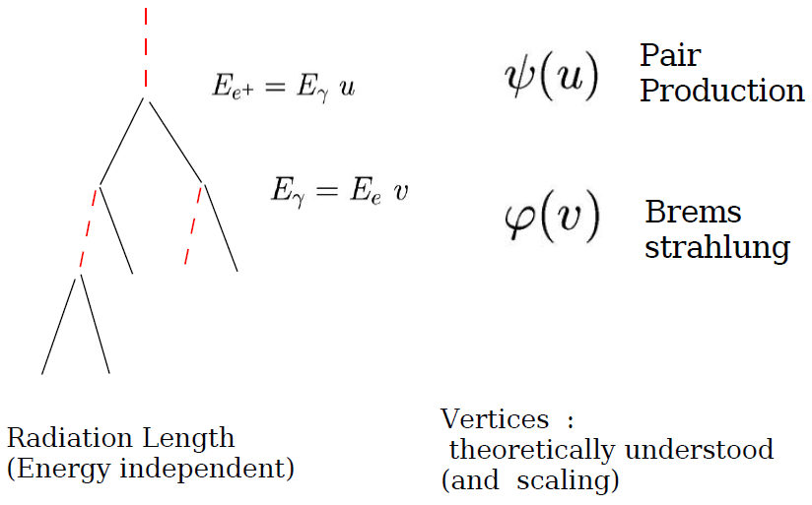
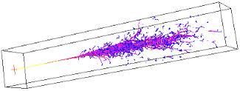
Chubascos Electromagnéticos

Slide 2

Chubascos Electromagnéticos
La distribución de energía espacial de duchas electromagnéticas está dada por tres funciones de densidad de probabilidad (pdf)
describir las distribuciones de energía longitudinal, radial y azimutal. Aquí t denota la profundidad longitudinal de chubasco en unidades de longitud de la radiación, r mide la distancia radial desde el eje de la chubasco en unidades Moli'ere radio, y φ es el ángulo azimutal. El inicio de la chubasco es definido por el punto de espacio, donde se produce el primer proceso de bremsstrahlung electrones o positrones. Una distribución gamma se utiliza para la parametrización del perfil longitudinal de la chubasco, calculables. La distribución radial, f(r), es descrito por un Ansatz de dos componentes. En φ, se supone que la energía se distribuye uniformemente:f(φ) = 1/2π.

Slide 3

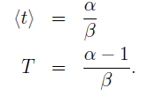
Chubascos Electromagnéticos
Perfiles longitudinales de chubascos – medios homogéneos.
Es bien sabido que perfiles promedio de chubasco longitudinal pueden ser descritas por una distribución gamma
El centro de gravedad, <t> y la profundidad de la máxima, T, pueden calcularse de forma parámetro α y el parámetro β escalado según

Slide 4

Chubascos Electromagnéticos
Desarrollo longitudinal chubasco electromagnéticas en medios homogéneos ha sido estudiado analíticamente por Rossi [10]. Un importante resultado de los cálculos utilizando "Rossi aproximación B" es que los momentos de chubasco longitudinal son iguales en diferentes materiales, longitudes de todos uno medidas en unidades de longitud de la radiación (X₀) y energías en las unidades de la energía crítica (E_{c}). Numéricamente, la Ec puede ser calculado de acuerdo con

Slide 5

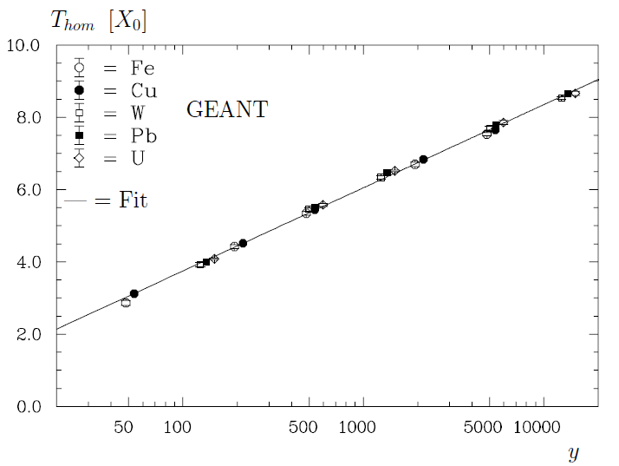
Chubascos Electromagnéticos
Para la profundidad del chubasco máxima de Rossi
Por lo tanto, es deseable utilizar T en la parametrización. Esto se demuestra en la figura, donde se traza la profundidad media de la chubasco máxima para varios media homogéneo, T_{hom}, versus y, en el rango de energía de 1 a 100 GeV.

Slide 6

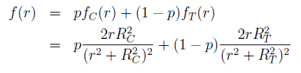
Chubascos Electromagnéticos
Radial shower profiles – homogeneous media
Average radial energy profiles,
R_{M} (radio de Molière) por definición, es el radio de un cilindro que contiene en promedio 90% de la deposición de energía del chubasco.
R_{M} = 0.0265 X₀ (Z + 1.2)

Slide 7
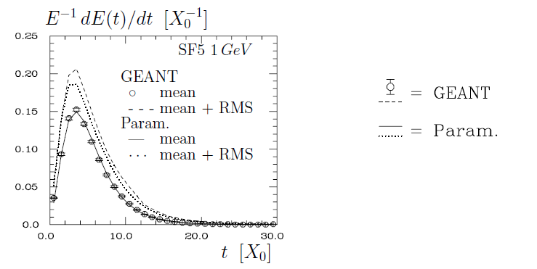
Chubascos Electromagnéticos
En la figura se comparan perfiles longitudinales de GEANT y simulaciones con parámetros para un calorímetro de vidrio de plomo (SF5). Estan dibujados los perfiles promedios y RMS (media + RMS en cada X₀ intervalo).

Slide 8
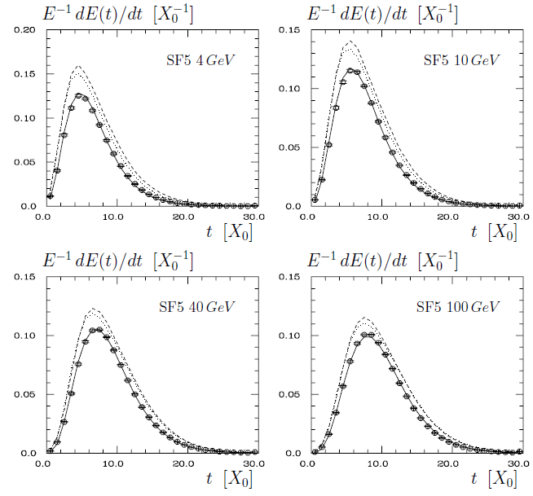
Chubascos Electromagnéticos

Slide 9
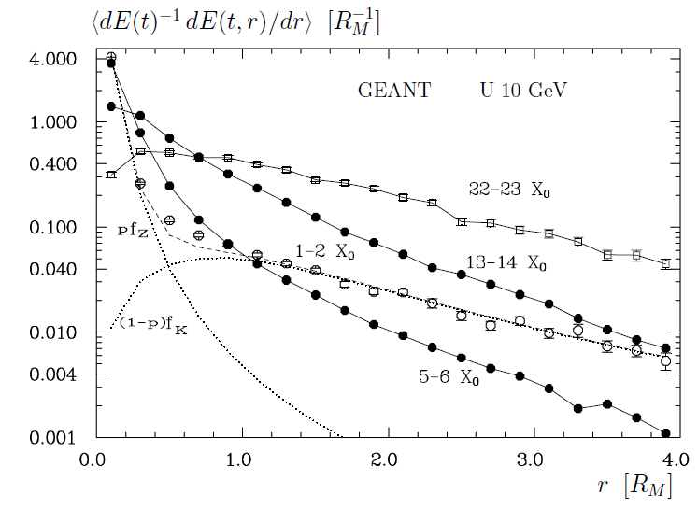
Chubascos Electromagnéticos
Fig. 9

Slide 10
Chubascos Electromagnéticos
Aquí RC (RT) es la mediana de la componente de núcleo (cola) y p es una probabilidad de dar el peso relativo del componente de núcleo. Para la profundidad de chubasco 1 − 2 X 0 el distribuciones f(r), pfC(r) y fT (1 − p) (r) también están indicadas en la figura 9.
La evolución de la RC, RT y p con creciente profundidad de ducha se muestra en la Fig.10 para 100 GeV chubasco en hierro y uranio. Utilizamos la variable τ = t/T, que mide la profundidad del chubasco en unidades de la profundidad máxima del chubasco, generalizar los perfiles radiales.

Slide 11
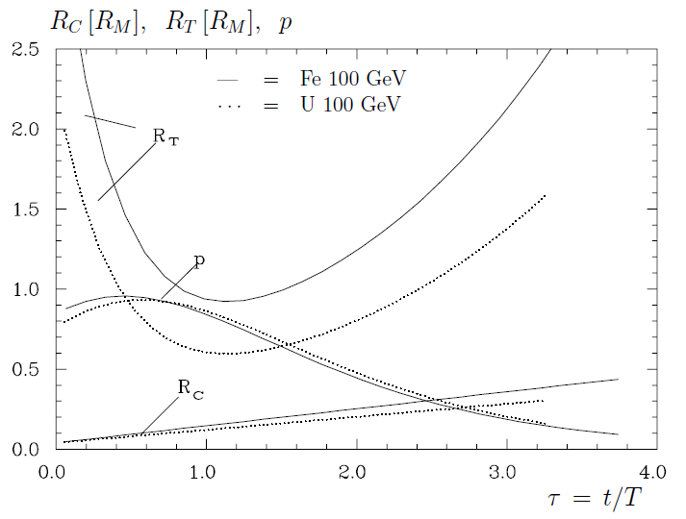
Chubascos Electromagnéticos
Fig. 10

Slide 12
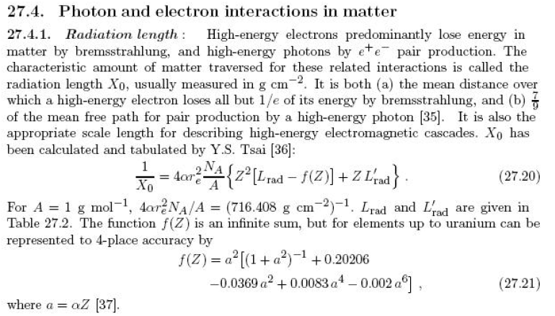
Chubascos Electromagnéticos

Slide 13
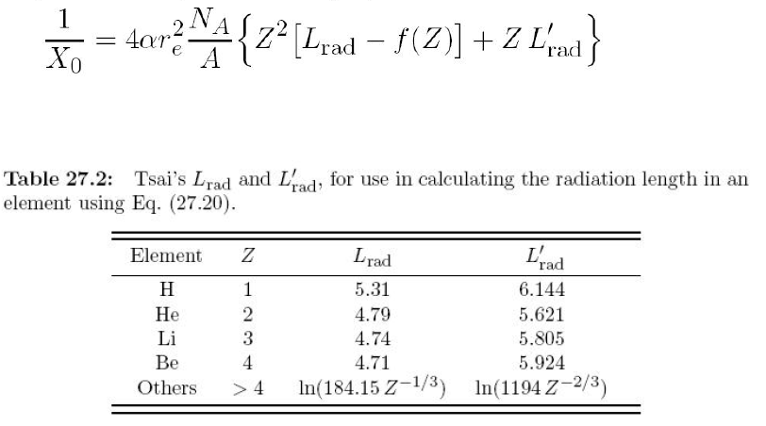
Chubascos Electromagnéticos
Longitud donde la energía de un electrón se reduce a E/e
7/9 del camino libre medio de fotones

Slide 14
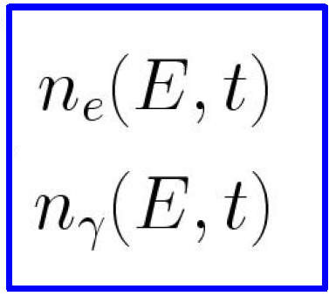
Chubascos Electromagnéticos
EVOLUCIÓN LONGITUDINAL media
para una
Chubasco puramente ELECTRO-magnético
Dos funciones
de la energía y
la profundidad

Slide 15

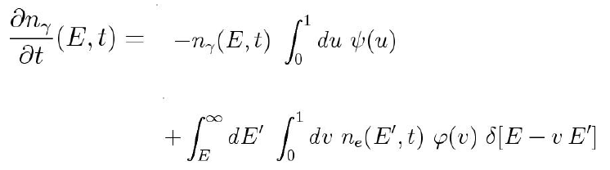
Chubascos Electromagnéticos
SISTEMA de ecuaciones INTEGRO-diferenciales que describen la evolución con t de
para una determinada condición inicial.
Variación con t el número de fotones con energía e

Slide 16
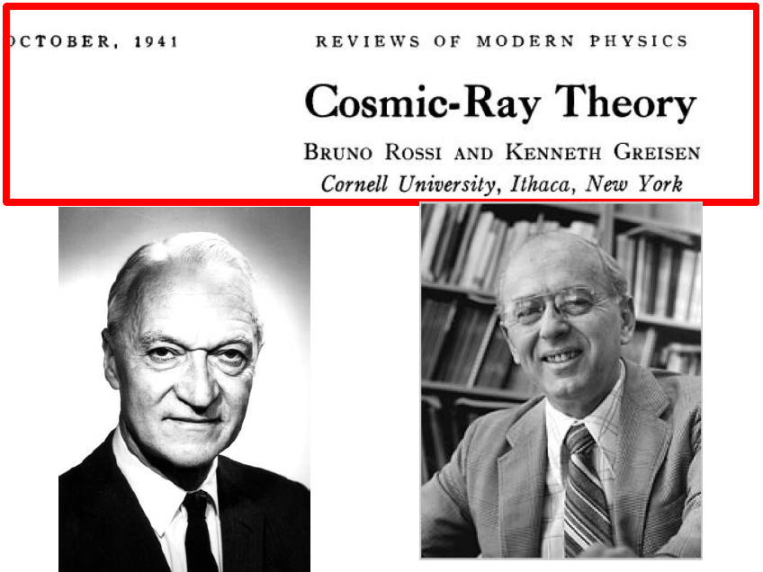
Chubascos Electromagnéticos

Slide 17
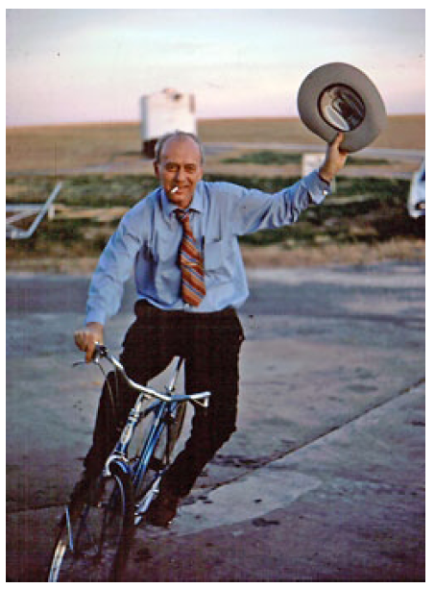
Chubascos Electromagnéticos
Kenneth Greisen NCAR Texas 1971
después del descubrimiento de 200 MeV fotones de la Nebulosa del cangrejo

Slide 18
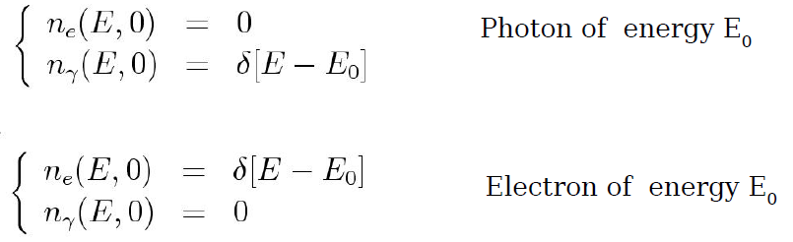
Chubascos Electromagnéticos
Soluciones a las ecuaciones del Chubasco. Condición inicial:

Slide 19
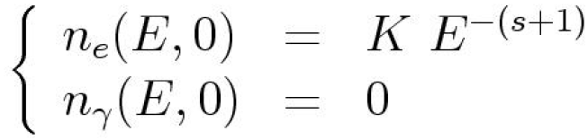
Chubascos Electromagnéticos
Consideremos una población de electrones que tiene la forma espectral de una ley de energía ininterrumpida(unbroken) y sin fotones:
Estudiar la evolución de la chubasco utilizando aproximación

Slide 20
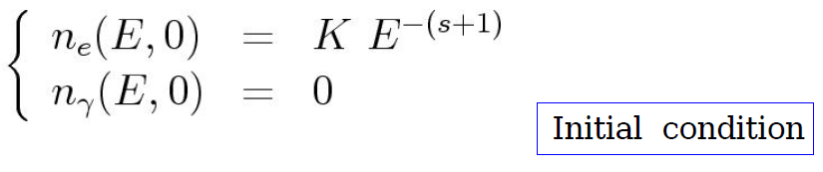
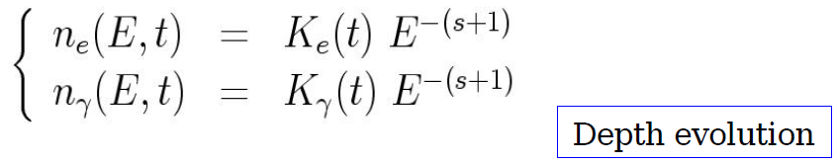
Chubascos Electromagnéticos
Población de fotones y electrones siguen una ley de energía de la misma pendiente. Sólo el normalizar es una función de la profundidad de t
Coefficients K_{e,γ}(t) are linear combinations of two exponential

Slide 21
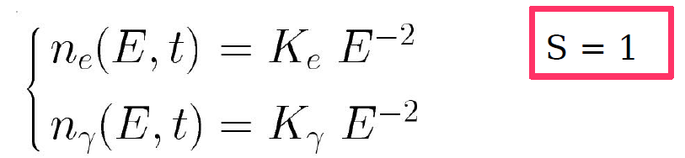
Chubascos Electromagnéticos
Primero controla la convergencia (más rápida) en una relación dependiente de la s gamma/e (grande y negativa).
El segundo exponencial describe la evolución (más lenta) de la población dos con una proporción constante.
Igual cantidad de energía por década de E

Slide 22
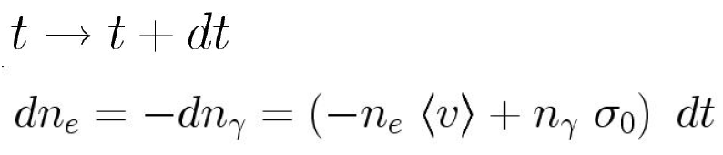

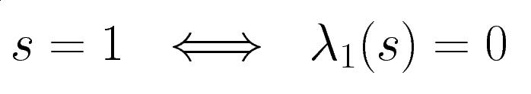
Chubascos Electromagnéticos
La solución que no
depende de profundidad
¿Qué podemos decir de λ₁(s) sin cálculo explícito?
E⁻² igual potencia de espectro por década de E
Producción de pares y Bremsstrahlung "redistribución la energía", pero "nada puede cambiar"

Slide 23


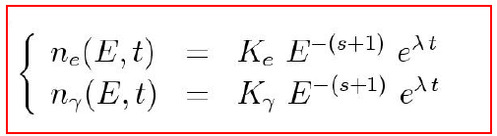
Chubascos Electromagnéticos
Espectro más plana que E⁻²
power per decade of E grows with E
Espectro más empinada que E⁻²
disminuye la potencia por década de E con E
Insertar forma funcional de la solución de la ecuación de la chubasco.

Slide 24
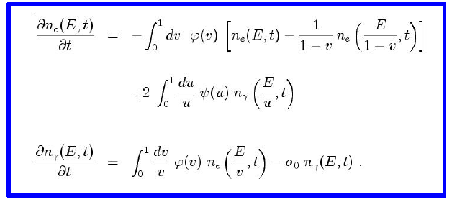

Chubascos Electromagnéticos
Obtener conexión simple ecuación cuadrática

Slide 25
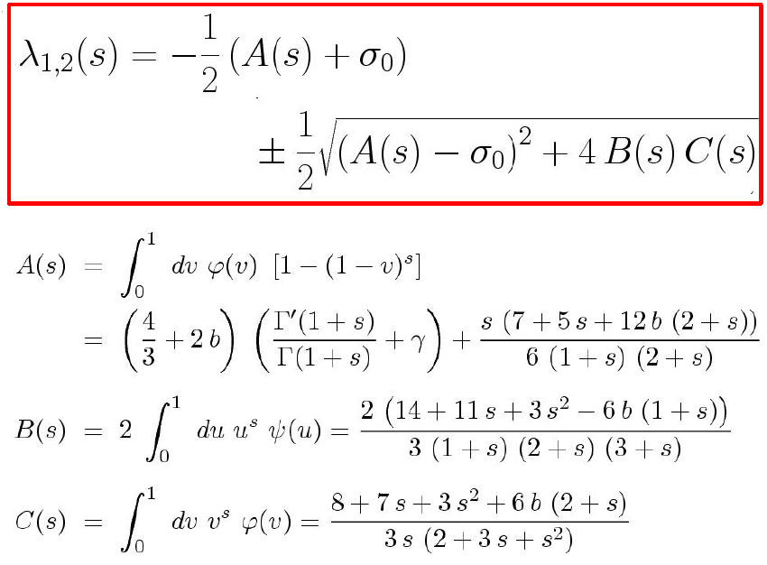
Chubascos Electromagnéticos

Slide 26
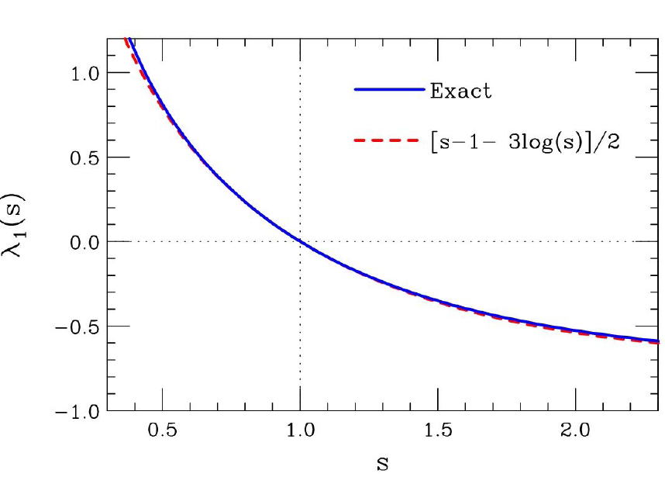
Chubascos Electromagnéticos

Slide 27
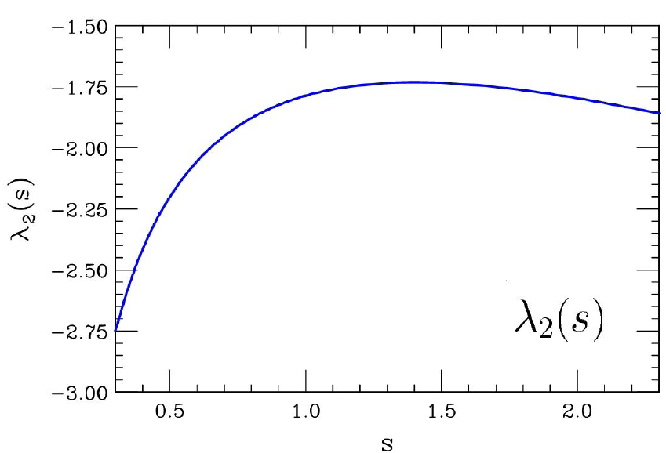
Chubascos Electromagnéticos

Slide 28
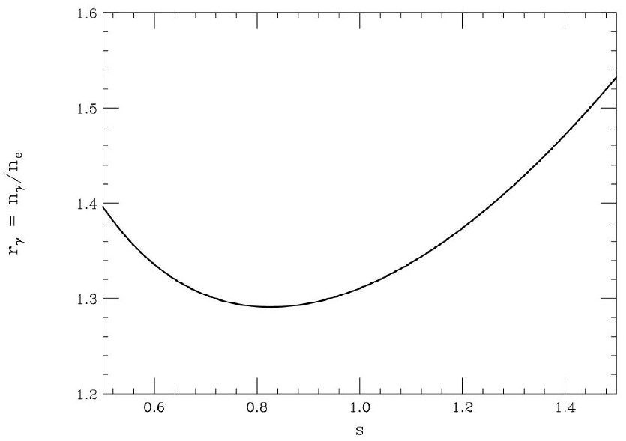
Chubascos Electromagnéticos

Slide 29
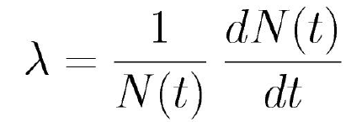
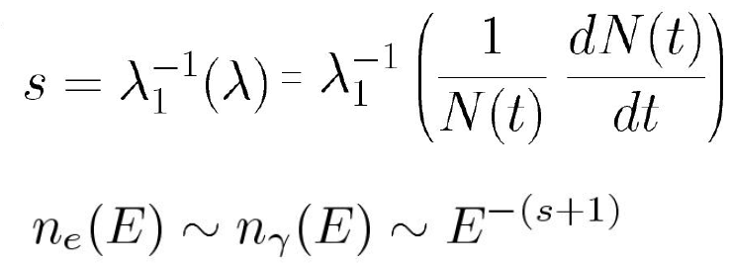
Chubascos Electromagnéticos
t-pendiente y E-pendiente están conectados
Evolución de espectro
integral para el electrón
Puede deducir la edad (y la forma espectral)

Slide 30
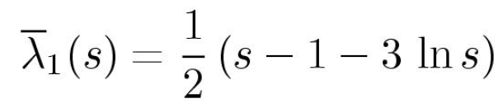
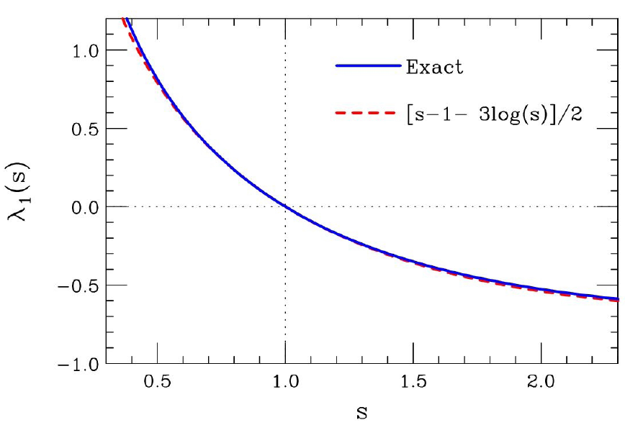
Chubascos Electromagnéticos
Aproximado expresión analítica simple propuesta por Greisen

Slide 31
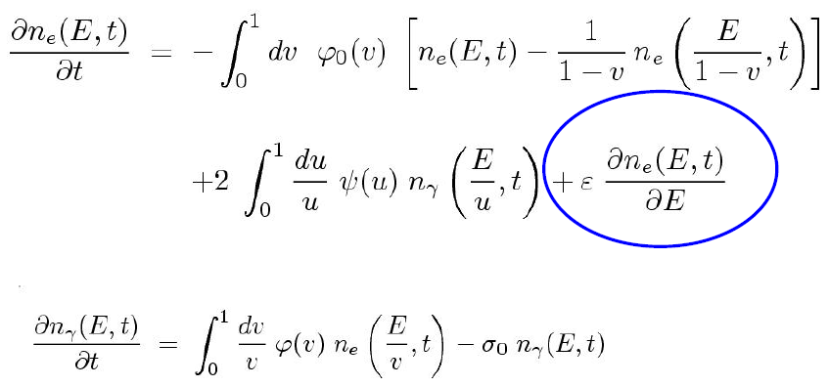
Chubascos Electromagnéticos
Incluyen los efectos de las pérdidas de ionización de electrones
dE/dt = ε = constante = energía crítica

Slide 32
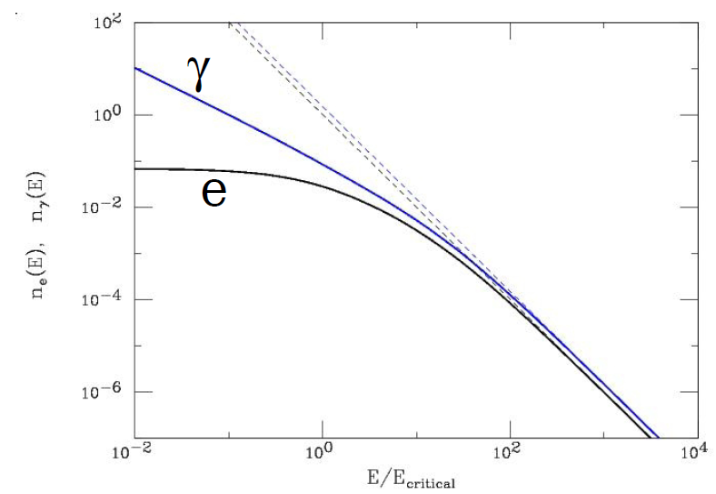
Chubascos Electromagnéticos

Slide 33
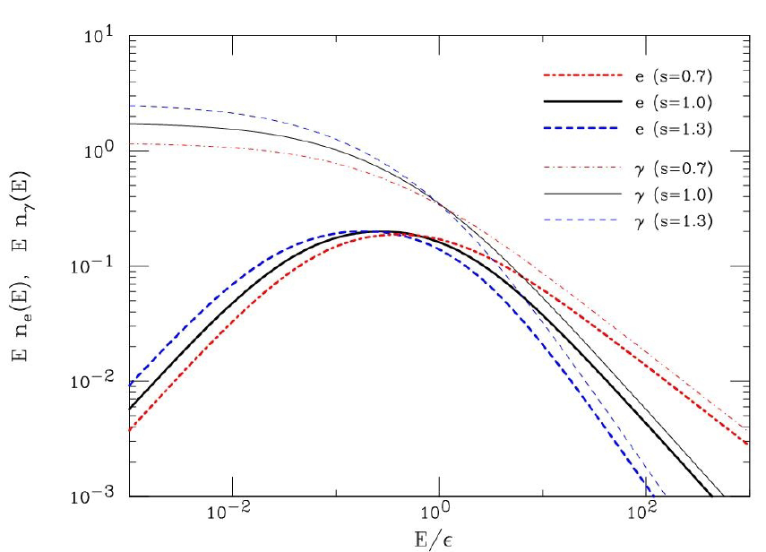
Chubascos Electromagnéticos

Slide 34
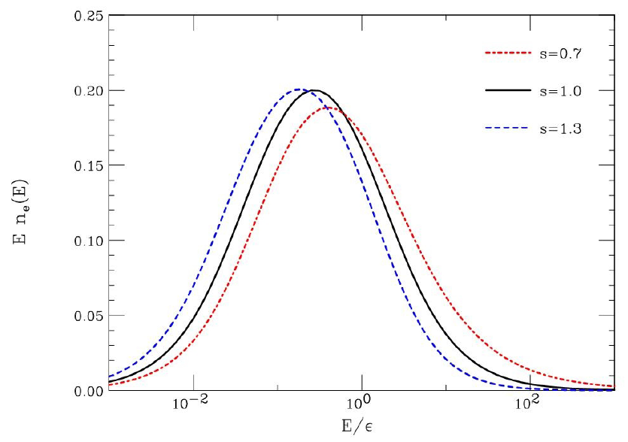
Chubascos Electromagnéticos

Slide 35
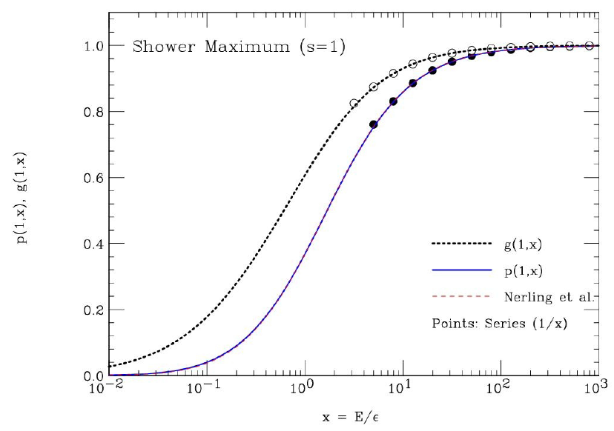
Chubascos Electromagnéticos

Slide 36
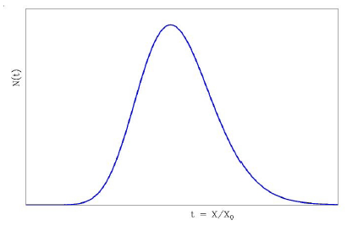
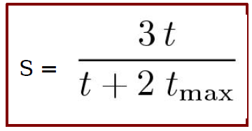
Chubascos Electromagnéticos
Concepto: edad de chubasco
Desarrollo longitudinal de chubasco
Máximum de chubasco: s = 1
Chubasco antes de máximum s < 1
Chubasco después de máximum s > 1

Slide 37
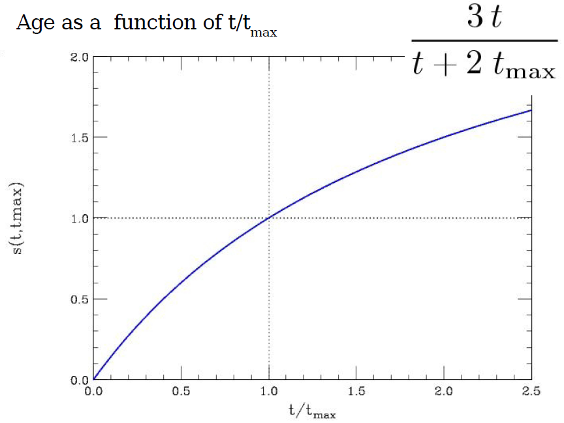
Chubascos Electromagnéticos

Slide 38
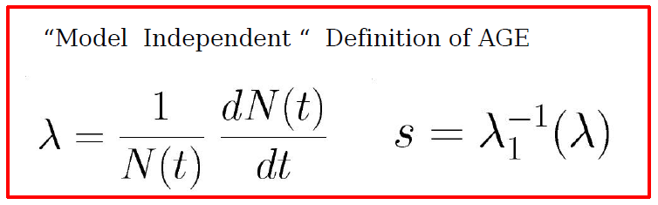
Chubascos Electromagnéticos
¿Qué la "universalidad" de desarrollo Longitudinal"?

Slide 39
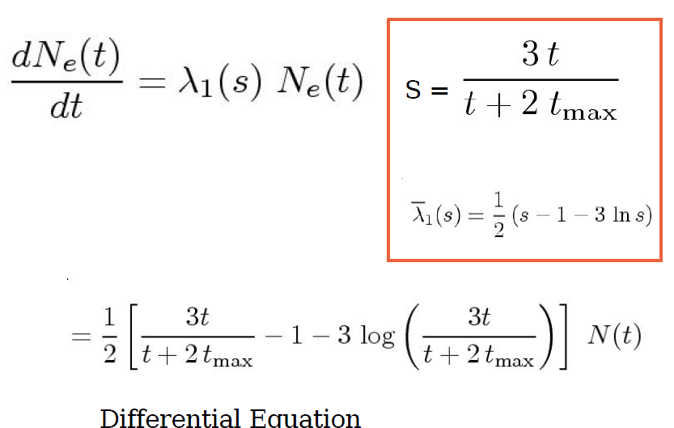
Chubascos Electromagnéticos

Slide 40
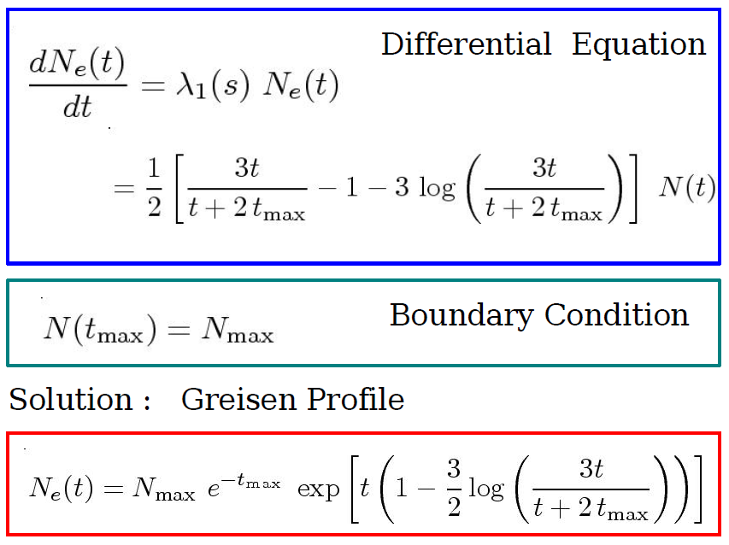
Chubascos Electromagnéticos

Slide 41
Chubascos Electromagnéticos
Para duchas reales el desarrollo longitudinal no es idéntico al "Perfil Greisen" y fluctúa de chubasco a chubasco
violaciones de la "universalidad"

Slide 42
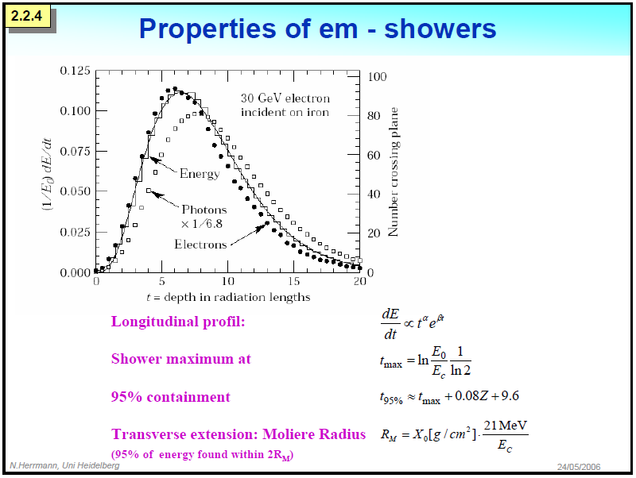
Chubascos Electromagnéticos

Slide 43
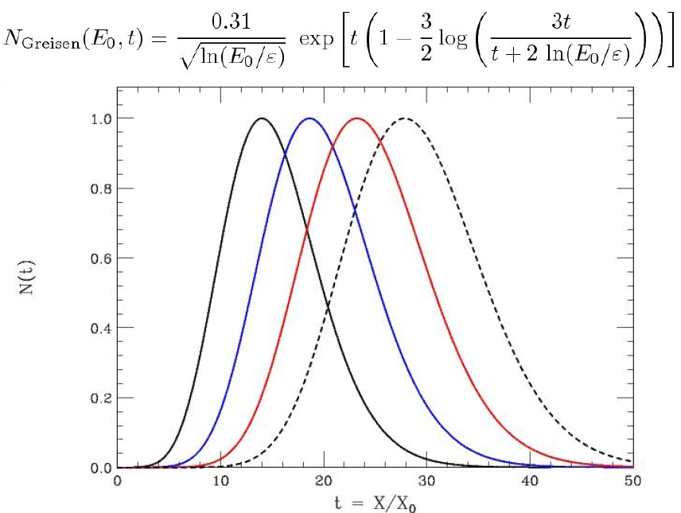
Chubascos Electromagnéticos

